Slide 1

Projet Madera Spécifications fonctionnelles RIL 2018-2020
R. CHRETIEN
A. BROCHARD
U. HASSED
V. HALLAY

Slide 2
Sommaire
Introduction
Equipe agile
Planning prévisionnel
WBS
Analyse des risques
Gestion du système documentaire
PBS
Diagramme de cas d’utilisations
Conclusion

Slide 3


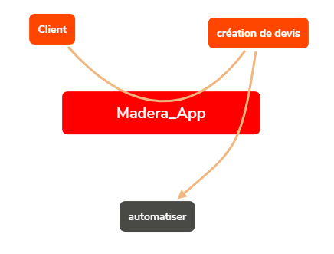
Introduction
Le Groupe Madera

Slide 4

Equipe agile
Notes:
Scrum Master : Allan BROCHARD
Product Owner : Romain CHRETIEN
Team de développement: Valentin HALLAY, Ulrich HASSED

Slide 5
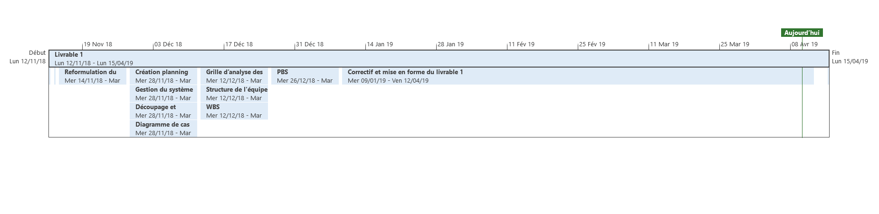
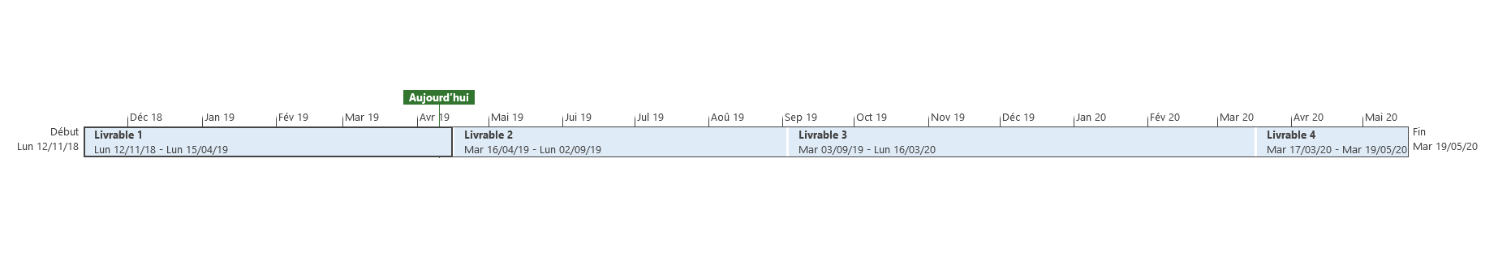
Planning prévisionnel
Notes:
Frises chronologique du livrable 1 et du projet complet,
Livrable 1 Spécification fonctionnelles 111j
Livrable 2 : Modélisation et analyse 100j
Livrable 3 : Développement 140j
Livrable 4 : Recettes et déploiement 46j

Slide 6
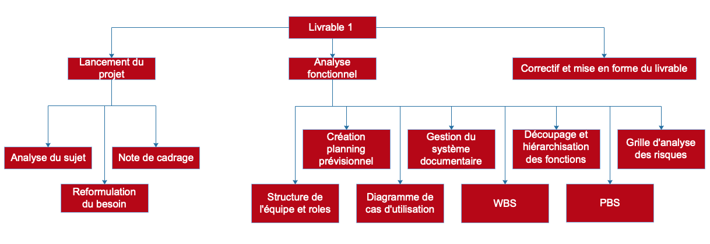
WBS
Notes:
décomposition hiérarchique des travaux réalisés pour le livrable 1
Lancement de projet : Préparation du projet
Analyse du sujet : Étude des besoins initiaux du client
Reformulation du besoin : Redéfinition des besoins techniques du projet
Note de cadrage : Présentation d’une solution temporaire au client -> préparation analyse fonctionnel
Analyse fonctionnel : Mise en place du premier livrable
Création planning prévisionnel
Gestion système documentaire : Tri des différents documents
Découpage et hiérarchisation des fonctions : méthode agile (romain)
Grille d’analyse des risques : SWOT -> forces, faiblesses, opportunités, menaces
Structure de l’équipe et rôles : méthode agile (romain)
Diagramme de cas d’utilisation
WBS
PBS : Description des différentes fonctions de la solution

Slide 7
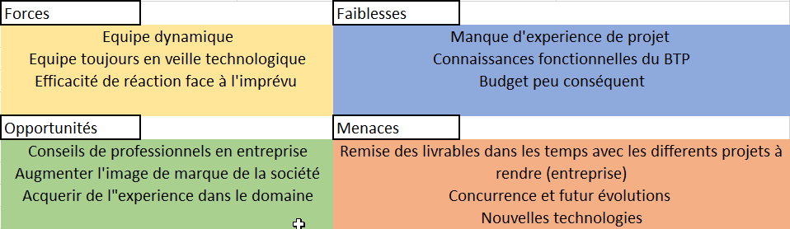
Analyse des risques
SWOT
Notes:
Explication SWOT : un outil de stratégie permettant de déterminer les options offertes par un projet
Risques :
Mauvaise compréhension du sujet, du métier client rendu en non adéquation avec la demande client
Au sein du groupe:
Mauvaise communication,
gestion et respect du planning,
Développement :
Code robuste,
Ergonomie,
Formats des données,
PERTES DE DONNEES / ACCES AU RESSOURCES DE L’EQUIPE -> TRANSITION SLIDE SUIVANTE SUR GESTION DU SYSTÈME DOCUMENTAIRE

Slide 8


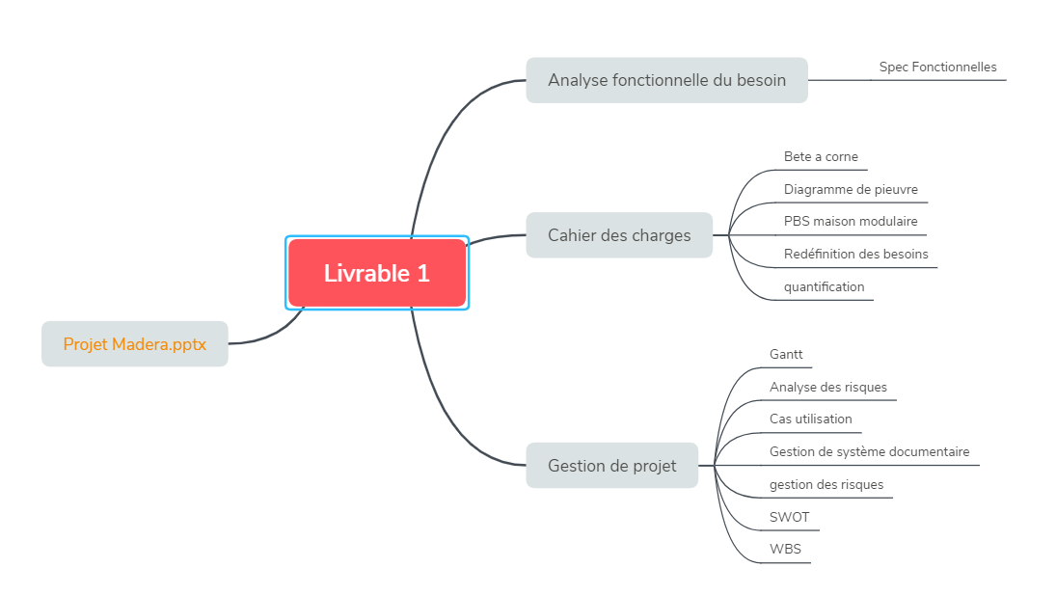
Gestion du système documentaire
Versioning
Gestion des fichiers

Slide 9
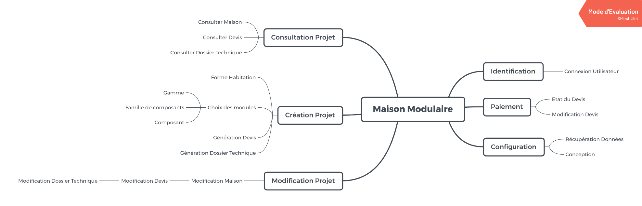
PBS

Slide 10
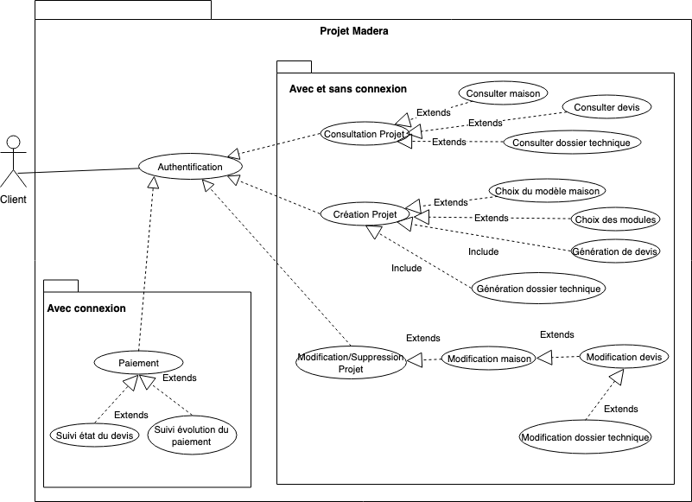
Diagramme de cas d’utilisations

Slide 11
Conclusion

